Slide 1
MINERAÇÃO DE DADOS EM SAÚDE · PNS 2019
Discretização das variáveis
Notebook 04 — a 7ª etapa do KDD aplicada ao estudo da artrite em idosos brasileiros
Pedro Dias Soares · Orientador: Prof. Dr. Luis Enrique Zárate — PUC Minas (LICAP)

Slide 2
ROTEIRO
O que esta apresentação cobre
1
Contexto
4
Plano cartesiano
Onde a discretização se encaixa no processo KDD do projeto
Frequência alimentar em 4 quadrantes (Ribeiro & Zárate, 2019)
2
Método
5
Anti-leakage
O padrão de discretização do orientador e a arquitetura "Opção A"
Comorbidades como filtro de coorte, não como variáveis do modelo
3
Faixas por domínio
6
Síntese
IMC, idade, atividade física e álcool — cortes oficiais e seus resultados
Dois datasets discretizados e prontos para o aprendizado de máquina
NB04 · Discretização — PNS 2019 · Artrite em idosos ≥60
1

Slide 3
CONTEXTO · PROCESSO KDD (FAYYAD ET AL., 1996)
Onde a discretização se encaixa
01–03
04
05
—
Seleção & Pré-proc.
→
Transformação DISCRETIZAÇÃO
→
Mineração
→
Avaliação
Skip patterns, missing, outliers, imputação
Contínuas → faixas qualitativas (este NB)
Modelos de ML (árvore, RF, logística)
Métricas, validação e interpretação
Ideia central: a discretização é a etapa de transformação que prepara os dados contínuos para os algoritmos caixa-branca usados pelo orientador.
NB04 · Discretização — PNS 2019 · Artrite em idosos ≥60
2

Slide 4
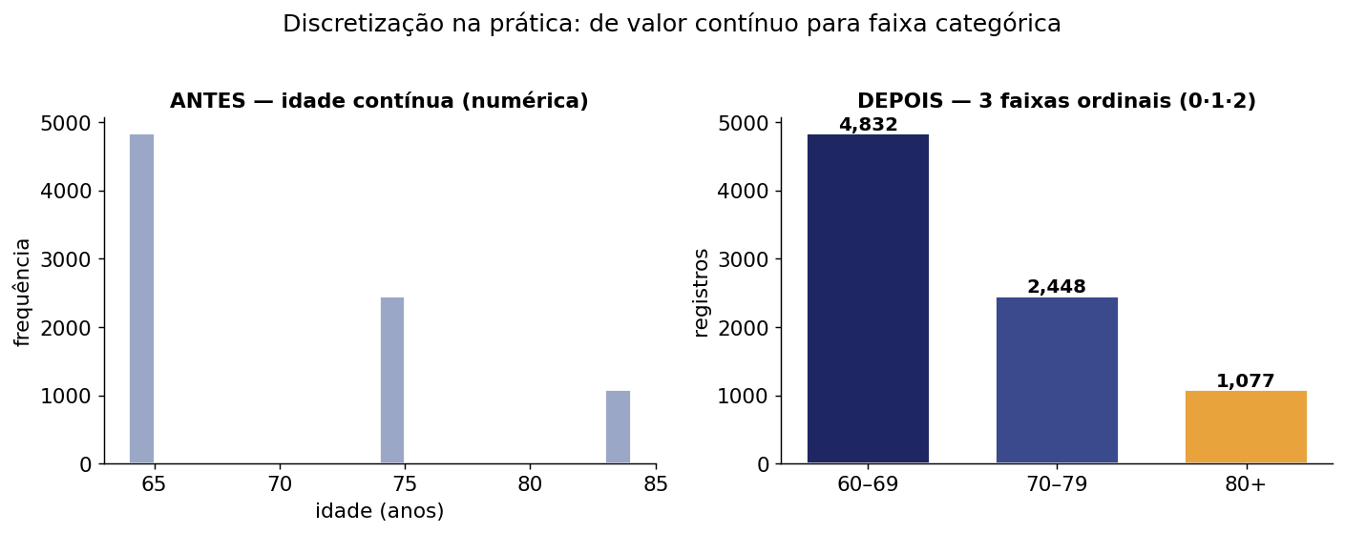
CONCEITO · SLIDE INTRODUÇÃO 12 (PREPARAÇÃO DOS DADOS)
O que é discretização?
“Transforma dados quantitativos em qualitativos — atribuindo a valores contínuos um número finito de intervalos (faixas).” — slide Introdução 12 do curso
Exemplo real do projeto: a idade contínua (à esquerda) torna-se 3 faixas ordinais — 60–69 · 70–79 · 80+ (à direita).
NB04 · Discretização — PNS 2019 · Artrite em idosos ≥60
3

Slide 5
CONCEITO · JUSTIFICATIVA
Por que discretizar? — 4 razões
1. Interpretabilidade
2. Redução de dimensionalidade
Algoritmos caixa-branca (Árvore, Naïve Bayes) geram regras mais legíveis sobre faixas do que sobre números crus.
Menos valores distintos por atributo — o slide trata a discretização como técnica de redução.
3. Suavização de outliers
4. Aderência ao padrão do orientador
Valores extremos caem dentro de uma faixa, sem distorcer o modelo (artigo de Hipertensão, CBIS’24).
Os 6 artigos do LICAP sobre a PNS discretizam por faixas — replicamos o método.
NB04 · Discretização — PNS 2019 · Artrite em idosos ≥60
4

Slide 6
CONCEITO · TAXONOMIA DO SLIDE INTRODUÇÃO 12
Tipos de discretização — e a nossa escolha
Não-supervisionada × Supervisionada
Nossa escolha: NÃO-supervisionada — cortes por domínio, nunca pela classe.
Usa ou não o rótulo da classe para definir cortes.
Univariada × Multivariada
Univariada — exceção: o plano cartesiano cruza 2 escores de frequência.
Uma variável por vez, ou várias em conjunto.
Estática × Dinâmica
Estática — faixas definidas antes da modelagem, auditáveis.
Cortes fixos a priori ou ajustados pelo algoritmo.
NB04 · Discretização — PNS 2019 · Artrite em idosos ≥60
5

Slide 7
MÉTODO · 6 ARTIGOS DO LICAP + RIBEIRO & ZÁRATE (2019)
Como discretizamos — o padrão do orientador
FAIXAS POR DOMÍNIO
PLANO CARTESIANO
QUANTIS
A regra
Frequência alimentar
A exceção
Cortes de fontes oficiais — OMS, Guia de Atividade Física BR 2021, NIAAA. Não-supervisionado e univariado.
Os 2 escores de frequência viram eixos de um plano → 4 quadrantes (Ribeiro & Zárate, 2019).
Equal-frequency só para escores sem norma externa E fora do plano. Hoje não utilizado.
Importante: entropia e correlação aparecem apenas para SELECIONAR/remover atributos — nunca para definir os cortes (mantemos a discretização não-supervisionada).
NB04 · Discretização — PNS 2019 · Artrite em idosos ≥60
6

Slide 8
DECISÃO DE ARQUITETURA
Opção A — uma única fonte de discretização
O PROBLEMA
A SOLUÇÃO (Opção A)
O NB03 já categorizava (Etapa 10) e o NB04 também iria discretizar.
→ discretização em dois lugares, risco de divergência e retrabalho.
NB03 e NB03b entregam as contínuas numéricas.
O NB04 é o único dono da discretização — uma fonte, rastreável.
Mesma lógica que isolou o tratamento de outliers.
Resultado: sem discretização duplicada; cada corte tem uma origem única e auditável no NB04.
NB04 · Discretização — PNS 2019 · Artrite em idosos ≥60
7

Slide 9
PROCESSO · O QUE O NOTEBOOK EXECUTA
As etapas do Notebook 04
1
Inventário
4
Verificação
Classifica colunas: contínuas a discretizar × já categóricas × removíveis
Prevalência da classe por faixa — checa perda de informação
2
Faixas por domínio
5
Seleção
Binning não-supervisionado com fontes oficiais (OMS, Guia BR, NIAAA)
Entropia + correlação sinalizam atributos (não definem cortes)
3
Plano cartesiano
6
Exportação
Frequência alimentar resumida em 4 quadrantes ordinais
Datasets discretizados + relatório JSON de rastreabilidade
NB04 · Discretização — PNS 2019 · Artrite em idosos ≥60
8

Slide 10
RESULTADOS · DOIS DESENHOS DE ESTUDO
Mesmas regras de faixa, duas coortes
DESENHO 1 · Artrite pura
DESENHO 2 · Com comorbidades
494
4.025
casos (artrite isolada)
casos (qualquer combinação)
vs 4.332 saudáveis · razão 8,77:1
vs 4.332 saudáveis · razão 1,08:1
Caso limpo, sem comorbidades — triangulação.
Idoso real — mais casos e poder estatístico.
Anti-leakage (detalhe na Parte 5): as comorbidades definem QUEM entra na coorte (filtro), mas NÃO entram como features — o modelo não as enxerga.
NB04 · Discretização — PNS 2019 · Artrite em idosos ≥60
9

Slide 11
RESULTADO · INVENTÁRIO DAS FEATURES
O que é discretizado — e por quê
6
26
+
DISCRETIZADAS
JÁ CATEGÓRICAS
REMOVIDAS
IMC, Idade, Atividade física, Consultas, Álcool (só D1) e o Padrão Alimentar (plano)
Variáveis nominais/ordinais — Label Encoding e One-Hot (passam direto)
Contínuas redundantes (peso/altura ⊂ IMC; itens ⊂ plano) e comorbidades-filtro
Leitura: só as contínuas COM critério de faixa são discretizadas — não é uma seleção arbitrária, e nada é escolhido ao acaso.
NB04 · Discretização — PNS 2019 · Artrite em idosos ≥60
10

Slide 12
RESULTADO · CORTES APLICADOS
Cada faixa, sua fonte e a referência
VARIÁVEL
FAIXAS
FONTE / REFERÊNCIA
IMC
4 faixas
OMS — classificação de IMC para adultos
Idade (C008)
3 faixas
Subdivisão etária do idoso (60–69 · 70–79 · 80+)
Atividade física (P035)
4 faixas
Guia de Atividade Física para a População Brasileira (2021)
Consultas médicas (J012)
4 faixas
Intensidade de uso de serviços de saúde (pragmática)
Álcool/ocasião (P029)
3 faixas
NIAAA — binge ≥5 doses (só D1; ~71% imputado → baixa confiança)
Padrão alimentar
4 quadrantes
Ribeiro & Zárate (2019) — plano cartesiano de frequência
NB04 · Discretização — PNS 2019 · Artrite em idosos ≥60
11

Slide 13
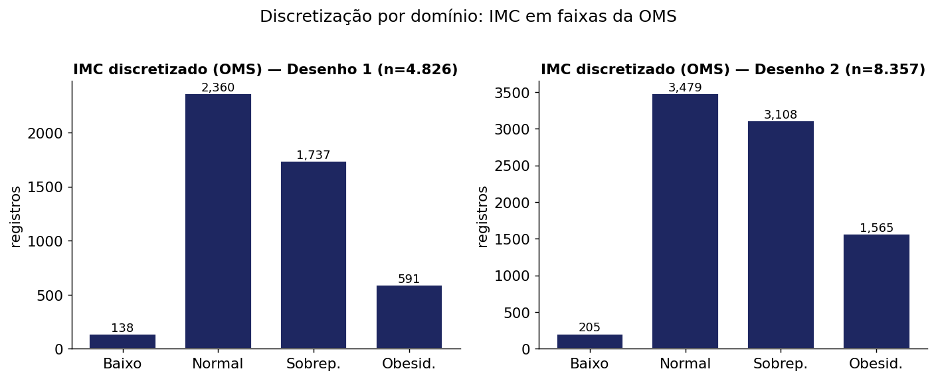
RESULTADO · IMC DISCRETIZADO (OMS)
Distribuição do IMC em faixas
O que isso significa: Sobrepeso + Obesidade dominam os dois desenhos — a discretização preserva o sinal antropométrico.
NB04 · Discretização — PNS 2019 · Artrite em idosos ≥60
12

Slide 14
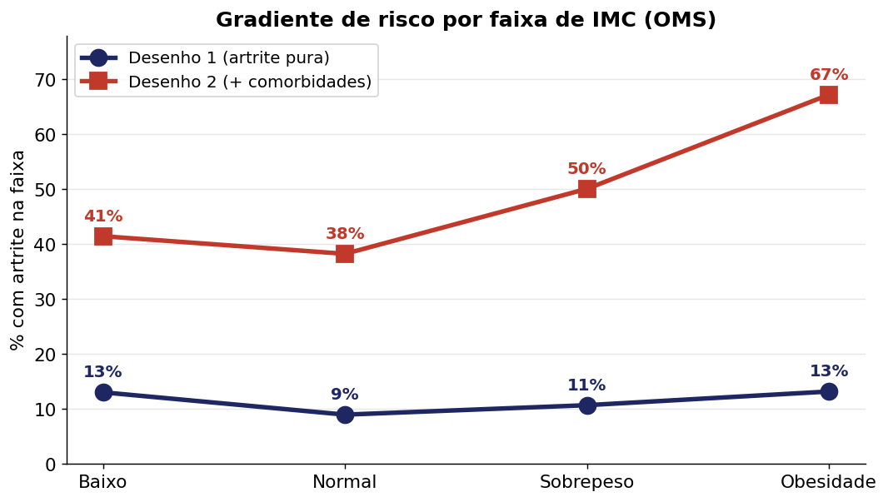
RESULTADO · VALIDAÇÃO CLÍNICA
A faixa de IMC carrega risco?
O que isso significa: a prevalência de artrite sobe a cada faixa de excesso de peso — a discretização não destruiu a relação dose-resposta.
NB04 · Discretização — PNS 2019 · Artrite em idosos ≥60
13

Slide 15
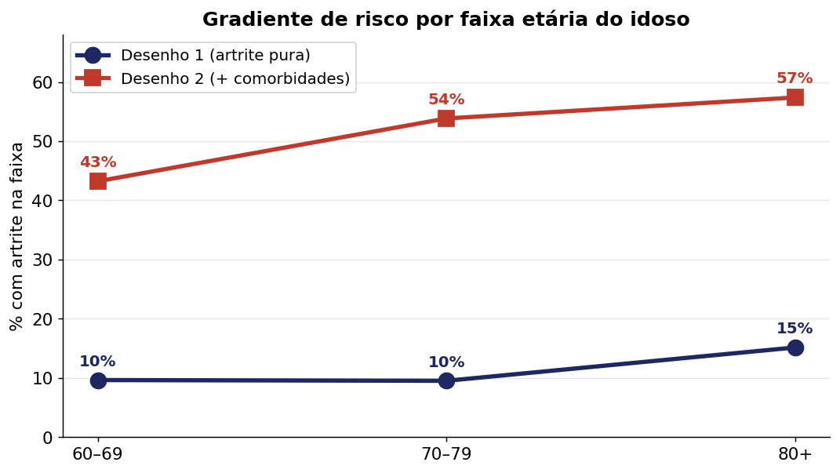
RESULTADO · VALIDAÇÃO CLÍNICA
A faixa etária carrega risco?
O que isso significa: a faixa 80+ é a de maior risco nos dois desenhos — discretizar o idoso em 3 faixas revela o gradiente que a idade crua escondia.
NB04 · Discretização — PNS 2019 · Artrite em idosos ≥60
14

Slide 16
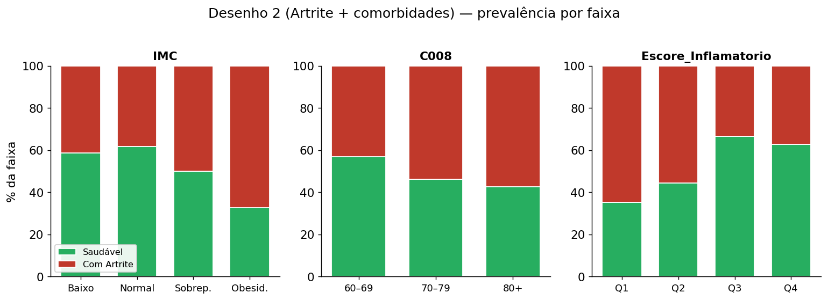
RESULTADO · VERIFICAÇÃO DE PERDA DE INFORMAÇÃO
As faixas discriminam a classe?
O que isso significa: o vermelho (artrite) cresce de forma clara nas faixas de IMC e idade — as faixas mantêm o poder de separar as classes.
NB04 · Discretização — PNS 2019 · Artrite em idosos ≥60
15

Slide 17
PARTE 4 · FREQUÊNCIA ALIMENTAR
O plano cartesiano
Os escores de frequência alimentar não têm norma externa (não existe “OMS do escore”). Em vez de quartis, seguimos Ribeiro & Zárate (2019): combinar os dois escores num plano e ler os quadrantes.
NB04 · Discretização — PNS 2019 · Artrite em idosos ≥60
16

Slide 18
MÉTODO · POR QUE O PLANO CARTESIANO
Do escore por quartis ao plano cartesiano
O PROBLEMA (quartis)
A SOLUÇÃO — Ribeiro & Zárate (2019)
Discretizar cada escore por quartis não deu gradiente limpo: no D2 a prevalência foi 65→56→33→37% (sem monotonia).
Quartis não têm significado clínico e tratam os escores de forma isolada, perdendo a interação dieta protetora × pró-inflamatória.
O grupo do próprio orientador (LICAP) combina Blocks de frequência via produto cartesiano.
Aplicamos à alimentação: os dois escores viram os eixos de um plano, e o cruzamento gera 4 quadrantes ordinais interpretáveis.
REFERÊNCIA RIBEIRO, C. E.; ZÁRATE, L. E. Classifying longevity profiles through longitudinal data mining. Expert Systems with Applications, v. 117, p. 75–89, 2019.
NB04 · Discretização — PNS 2019 · Artrite em idosos ≥60
17

Slide 19
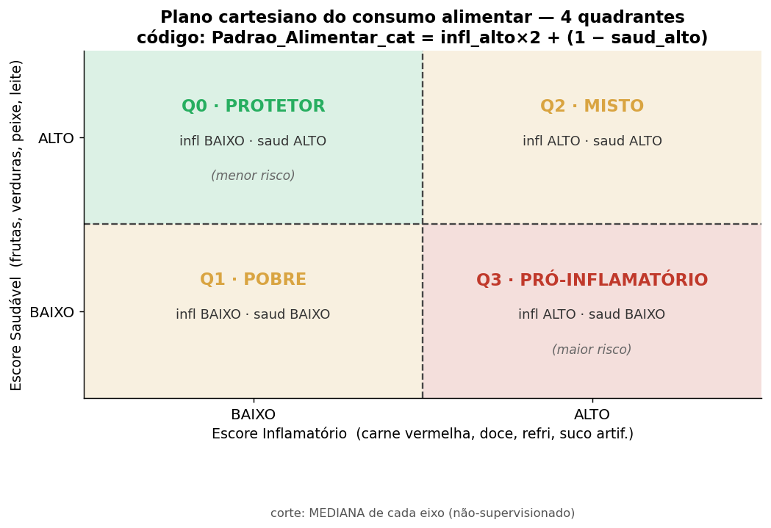
PLANO CARTESIANO · COMO LER
Os 4 quadrantes do consumo alimentar
Como ler: eixo X = consumo pró-inflamatório, eixo Y = consumo protetor; cada eixo cortado na MEDIANA. O código 0–3 vai do Protetor ao Pró-inflamatório (risco crescente teórico).
NB04 · Discretização — PNS 2019 · Artrite em idosos ≥60
18

Slide 20
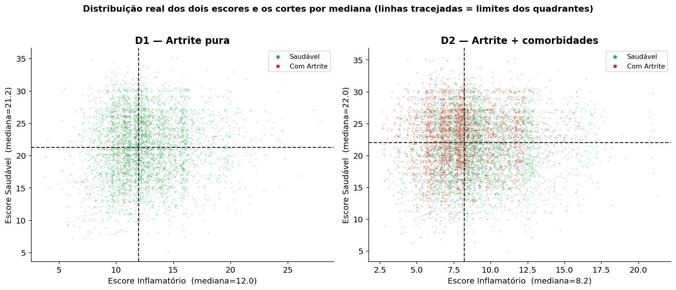
PLANO CARTESIANO · DISTRIBUIÇÃO REAL
Onde caem os idosos nos dois eixos
Como ler: cada ponto é um idoso (vermelho = artrite, verde = saudável); as linhas tracejadas são as medianas. O corte por mediana mantém os 4 quadrantes equilibrados.
NB04 · Discretização — PNS 2019 · Artrite em idosos ≥60
19

Slide 21
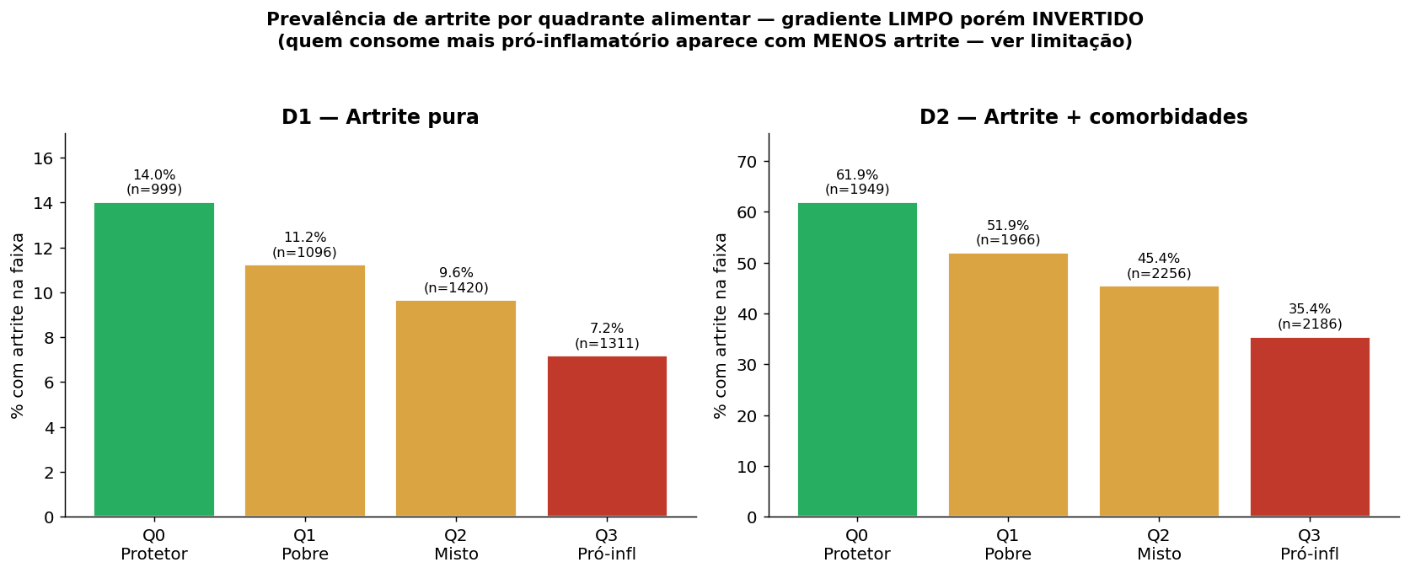
PLANO CARTESIANO · RESULTADO
O que cada quadrante revela
Atenção — gradiente invertido: o gradiente é limpo e monotônico, mas na direção OPOSTA ao rótulo (Pró-inflamatório tem MENOS artrite). Herda o artefato do Escore Inflamatório (imputação 57–74% + causalidade reversa). Mantido e documentado como limitação.
NB04 · Discretização — PNS 2019 · Artrite em idosos ≥60
20

Slide 22
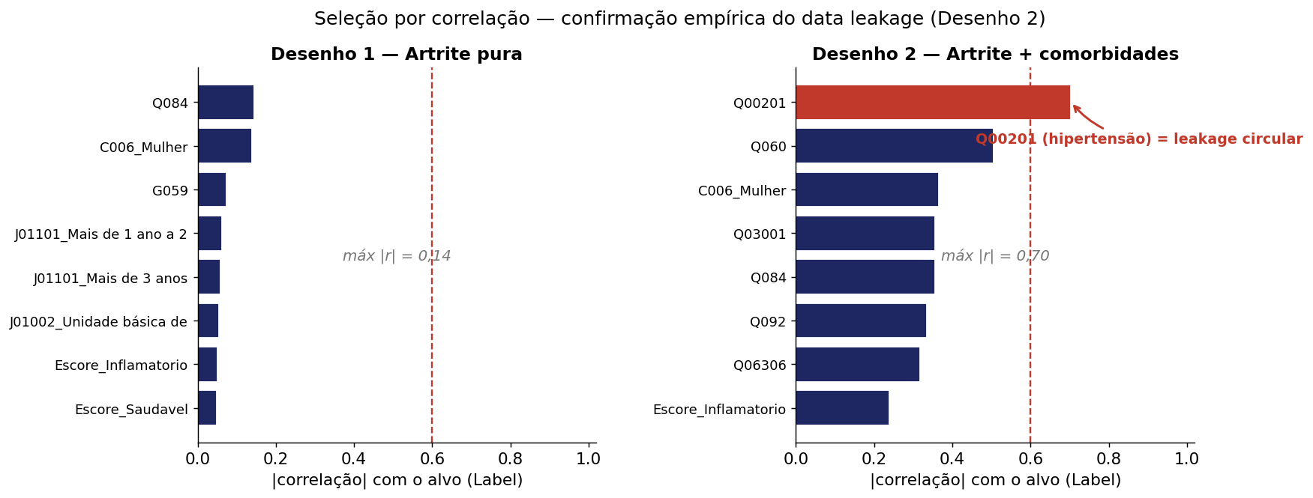
ANTI-LEAKAGE · O RISCO REVELADO
Entropia + correlação flagram o vazamento
O problema: no D2, o controle “saudável” não tem nenhuma doença Q*; logo a hipertensão (Q00201) atinge correlação 0,70 com o alvo (vs 0,14 no D1) — separa as classes de forma circular.
NB04 · Discretização — PNS 2019 · Artrite em idosos ≥60
21

Slide 23
ANTI-LEAKAGE · A CORREÇÃO
Comorbidades viram filtro, não feature
ANTES — vazava
AGORA — filtro, não feature
Controle definido como sem nenhuma das 14 doenças.
Comorbidades sempre 0 nos controles: qualquer Q*=Sim predizia artrite com erro zero (correlação 0,70).
As 13 comorbidades do filtro foram removidas das features (11 colunas no D2); servem só para selecionar a coorte.
A coorte não mudou. Q084 (coluna), que não era do filtro e varia nos controles, permanece como feature legítima.
O que isso significa: o modelo nunca enxerga as comorbidades — o vazamento circular desaparece. D1 e D2 diferem só na coorte de casos (pura × com comorbidades).
NB04 · Discretização — PNS 2019 · Artrite em idosos ≥60
22

Slide 24
VALIDAÇÃO · SLIDES + ARTIGOS DO ORIENTADOR
Cada decisão ancorada na literatura
✓
IMC / Idade / Atividade física por faixa de domínio
AVC, Depressão, DPOC, HAS — todos usam OMS / Guia BR
✓
Plano cartesiano de frequência alimentar
Ribeiro & Zárate (2019), Expert Systems with Applications
✓
Discretização suaviza outliers
Artigo de Hipertensão (CBIS’24), seção de preparação
✓
Entropia/correlação para seleção; “Consequência × Causalidade”
Slides da disciplina — guiam a poda e a leitura do leakage
NB04 · Discretização — PNS 2019 · Artrite em idosos ≥60
23

Slide 25
REFERÊNCIAS
Fundamentação teórica
Slides da disciplina (Prof. Zárate)
Introdução 6 — O Processo (KDD), etapas de Fayyad et al. (1996). · Introdução 12 — Preparação dos Dados (discretização). · Consequência × Causalidade.
Artigos do orientador (LICAP / PNS 2019)
RIBEIRO, C. E.; ZÁRATE, L. E. Classifying longevity profiles through longitudinal data mining. Expert Systems with Applications, v. 117, p. 75–89, 2019.
GONÇALVES, L. F. C.; ZÁRATE, L. E. et al. Estudos de AVC, Depressão, DPOC e Hipertensão em idosos com a PNS 2019 (SBBD/CBIS).
Organização Mundial da Saúde — classificação de IMC. · Guia de Atividade Física para a População Brasileira (2021). · NIAAA — binge drinking.
SAEB, S. et al. The need to approximate the use-case in clinical machine learning. GigaScience 6(5), 2017.
NB04 · Discretização — PNS 2019 · Artrite em idosos ≥60
24

Slide 26
SÍNTESE
O que a discretização entregou
D1 · Artrite pura
D2 · Com comorbidades
4.826 × 33 registros × features
8.357 × 31 registros × features
Label 494 / 4.332 · 100% categórico, sem comorbidades-leak
Label 4.025 / 4.332 · 100% categórico, sem comorbidades-leak
1. 6 variáveis ordinais novas
2. Frequência alimentar resumida
IMC, Idade, Atividade física, Consultas, Álcool (D1) e Padrão Alimentar (plano cartesiano).
2 escores → 1 feature interpretável de 4 quadrantes (Ribeiro & Zárate, 2019).
3. Sem data leakage
4. Pronto para o NB05
Comorbidades viram filtro de coorte; o modelo não as enxerga.
Balanceamento via RUS na validação cruzada (F1-macro).
NB04 · Discretização — PNS 2019 · Artrite em idosos ≥60
25

